Slide 1
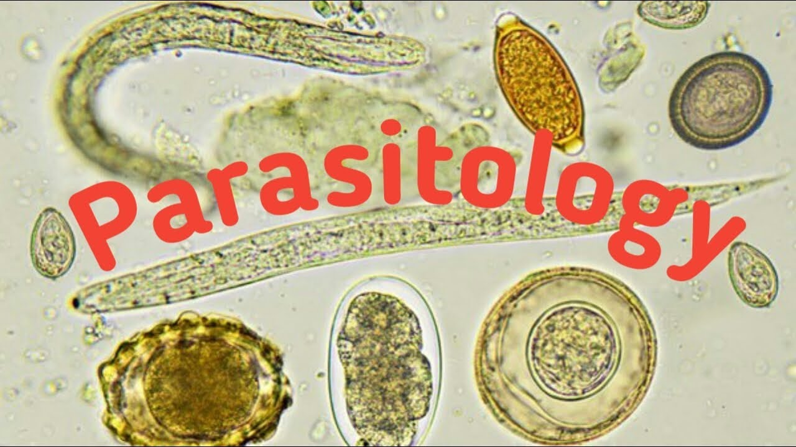
المرحلة الرابعة
المختبر الأول
م. م . ورود حميد عبد

Slide 2
علم الطفيليات :- Parasitologyهو العلم الذي يبحث في العلاقة القائمة بين الكائنين الحيين ويكون احد الطرفين مستفيد والطرف الاخر متضرر ( يصيبه شئ من الالم ) ويعد علم الطفيليات احد فروع علم الاحياء ويدخل تحت علم المملكة الحيوانية.
شعبة الابتدائيات Phylum : Protozoa
الابتدائيات Protozoa كائنات مجهرية مكونة من خلية واحدة تقوم بجميع الفعاليات الحيوية التي تقوم بها الكائنات المتعددة الخلايا Metazoa
الابتدائيات كائنات وحيدة الخلية ومع ذلك فهي حيوانات كاملة تقوم بجميع الفعاليات الحيوية التي تقوم بها الاحياء الاخرى
تقطن الغالبية العظمى من الابتدائيات المياه والتربة وتعيش قسم منها بصورة طفيلية او مواكلة او تبادل المنفعة في معيشته مع غيره.
توجد في خلية الحيوان الابتدائي عضيات او تراكيب هيكلية متخصصة للقيام بوظائف معينة فهي شبيهه بالأعضاء المعقدة في الحيوانات الاخرى.
ظاهرة التكيس شائعة بين الابتدائيات ويكون تكاثر الابتدائيات اما عن طريق لاجنسي ويكون في معظم الابتدائيات بالانشطار واحيانا بالتبرعم او الانقسام السايتوبلازمي او يكون التكاثر عن طريق جنسي ويتم بالاقتران (اتحاد الخلايا التكاثرية) او عن طريق تعاقب الاجيال لاجنسي وجنسي

Slide 3
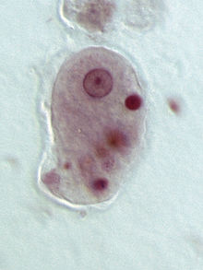
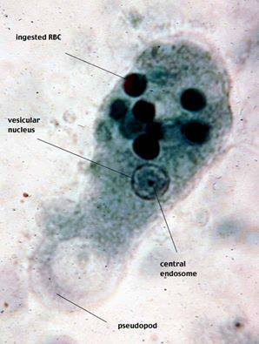
Class: Rhizopoda صنف جذرية الاقدام
1- تتحرك بواسطة الاقدام الوهمية
تتطفل على الانسان ما لا يقل عن ستة أنواع من الاميبا :-
1- Entamoeba histolytica اميبا النسيج او أميبا الزحار
1- الطور النشط او المتغذي Trophozoite
يظهر بشكل كتلة بروتوبلازمية غير منتظمة الشكل متطاولة وكبيرة ومتحركة
البروتوبلازم متمايز الى طبقة خارجية نحيفة وشفافة قابلة للحركة مكونة الاقدام الوهمية Pseudopodia ذو اكتوبلازم شفاف قابل للحركة واندوبلازم ذو سايتوبلازم حبيبي
تحوي النواة الكروية الشكل على اندوسوم صغير وسطي الموقع ، يبطن السطح الداخلي للغشاء النووي حبيبات كروماتينية دقيقة منتظمة الانتشار
تحوي الفجوات الغذائية على كريات الدم الحمراء
أندوسوم مركزي
نواة
Entamoeba histolytica Trophozoite

Slide 4
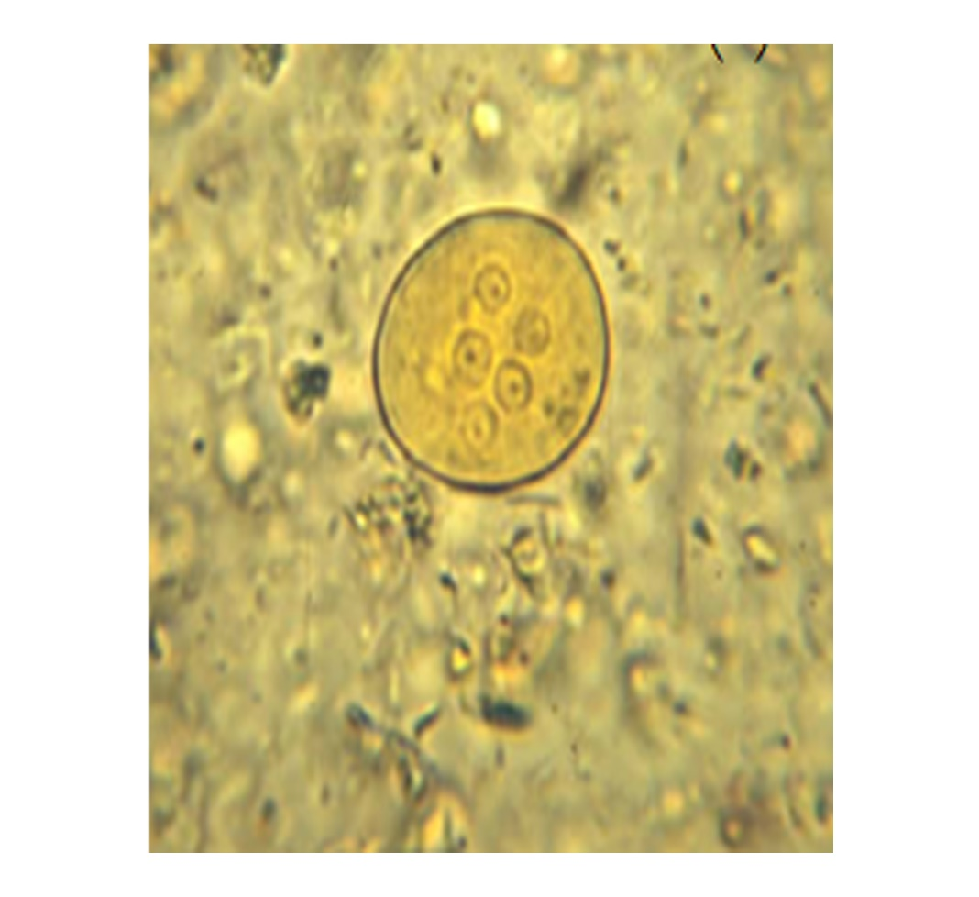
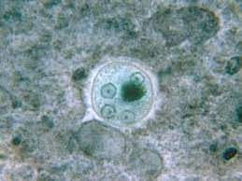
Entamoeba histolytica
2- الطور المتكيس Cyst
يحوي الطور المتكيس البالغ أربعة انوية وجسم او اكثر من الاجسام الكروماتينية القضيبية الشكل .
4 أنوية
Entamoeba histolytica Cyst
Entamoeba histolytica Cyst

Slide 5
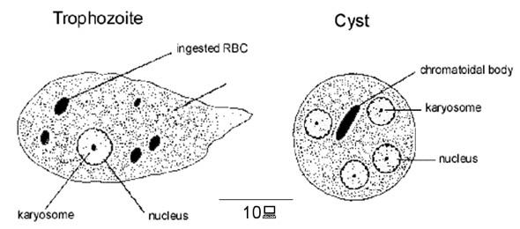
3- تعيش في الامعاء الغليظةintestine large ,والاعور وقد تسبب اصابة خارج معوية تشمل الكبد والرئتين والدماغ
4- تسبب مرض الزحار الاميبيAmoebic dysentery
5- الاصابة تحدث عن طريق تناول الماء والغذاء الملوث بالاكياس
6- الطور المصيب او المعدي هو الطور المتكيسCyst
7-طريقة التشخيص عن طريق فحص البراز وملاحظة الطور المتكيس

Slide 6
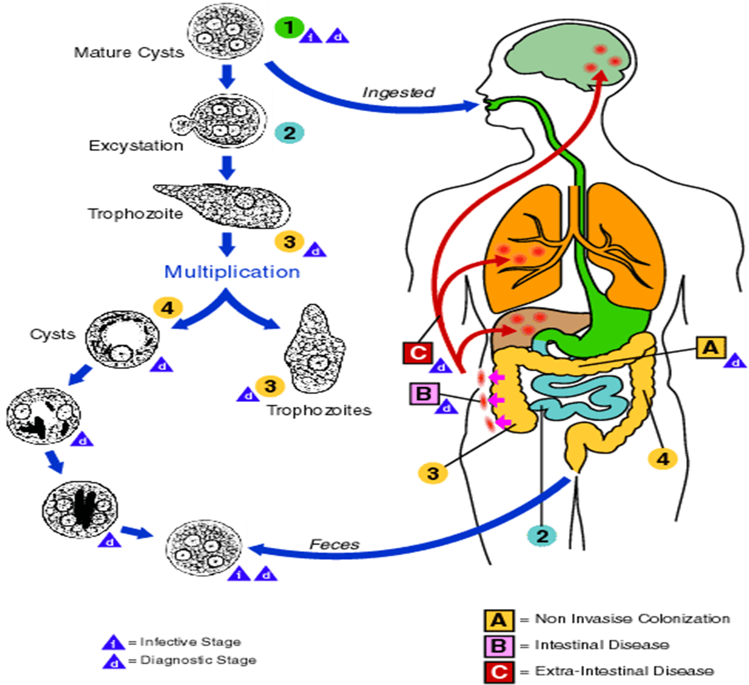
Life Cycle
1- التهام اطوار التكيس الناضجة والحاوية على اربعة انوية
2- يذوب جدار الكيس وتتحرر منه اميبات ما بعد التكيس في الامعاء الدقيقة
3- تنقسم الاخيرة وتتضاعف مباشرة وتتحرك الى اسفل الامعاء الغليظة وتهاجم الغشاء المخاطي وتتضاعف هناك من جديد
4- يتكون الكيس المقاوم المعدي الذي يطرح مع الغائط خارج الجسم
يهاجم الطور الناشط او المتغذي الانسجة بأنزيماته المحللة ويقوم بنخر الغشاء المخاطي ويسبب قرحة كأسية الشكل تؤدي الى التهاب معوي والم بطني حاد وتقئ مع فقدان في الوزن اضافة الى نزول قطرات من الدم مع الغائط واجزاء من الطبقة المخاطية المنخورة

Slide 7
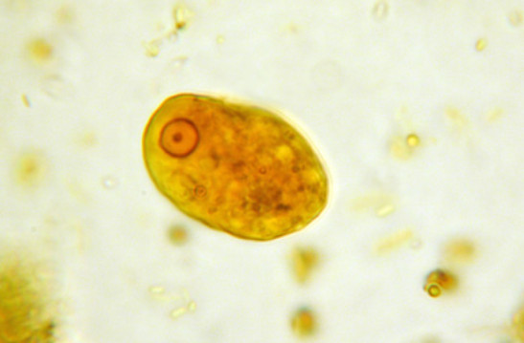
2- Entamoeba coli اميبا القولون
الدور النشط او المتغذيTrophozoite
1- ليس هناك فرق واضح بين الاكتوبلازم والاندوبلازم
2- يمتلك نواة واحدة مع جسم نووي كبير نوعاً ما غير مركزي الموقع وغلاف نووي سميك مبطن بمادة كروماتينية خشنة غير منتظمة النوزيع
3- السايتوبلازم يحتوي على حبيبات خشنة وغالباً يحتوي بكتريا ملتهمة ولكن لا تلتهم كريات الدم الحمراء RBC
Entamoeba coli Trophozoite

Slide 8
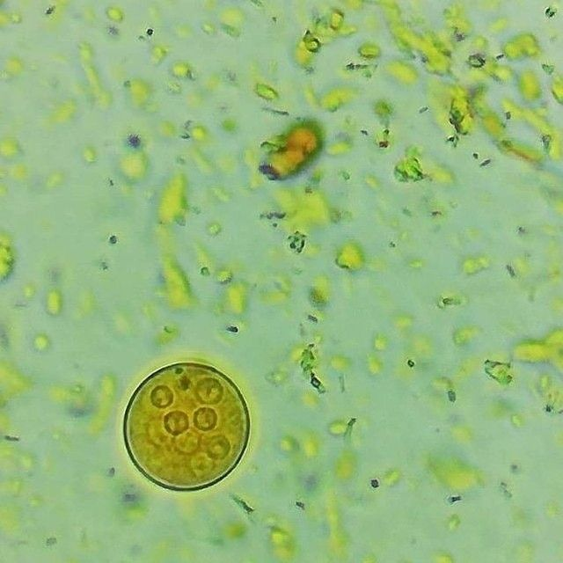
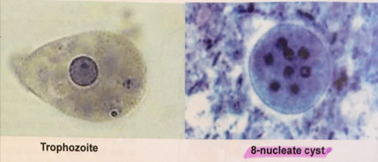
Entamoeba coli اميبا القولون
2- الطور المتكيس Cyst
يكون عادة كروي الشكل ولكن ربما قد يكون متطاول وهناك ثمان أنوية في الطور المتكيس الناضج والاجسام الكروماتينية اقل تواجد من تلك الموجودة في E. Histolytica رفيعة وابرية الشكل وتنعدم احياناً وجودها
8 أنوية
Entamoeba coli Cyst
Entamoeba coli Cyst
الطور النشط
الطور المتكيس

Slide 9
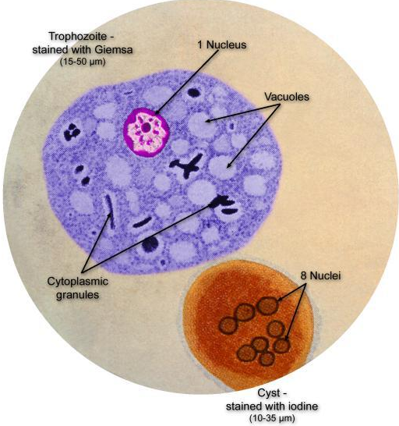
Entamoeba coli اميبا القولون
3- تعيش في القولون والامعاء الغليظة
4- لا تسبب امراض للمضيف اي انها لا تهاجم الانسجة وتبقى متعايشة بالجوف المعوي
5- الطور المعدي هو الطور المتكيس ذو الــ 8 أنوية
6- دورة حياتها تشابة دورة حياة اميبا النسيج عدا كونها لا تهاجم الانسجة
7- تشخص عن طريق ملاحظة طور الناشطة او المتكيس في غائط المصاب

Slide 10
